Slide 1
Blockchain-Based Decentralized Frequency Control of Microgrids Using Federated Learning Fractional-Order Recurrent Neural Network
Group 7: M11215101 謝尚恆、M11215008 陳彥翰、M11115051李世璽
IEEE Transactions on Smart Grid, 2023

Slide 2
Introduction
Background
  隨著通訊技術、物聯網和智慧電錶等技術的普及，以及加密貨幣和區塊鏈的發展，傳統的單邊電網逐漸轉變成點對點能源交易(P2P)。
  P2P能源交易被視為下一代智慧電網網絡，允許客戶獨立參與能源交易，具有提高再生能源發電、減少排放和成本、實現可靠電力等優點。
  然而，這種新模式也帶來了挑戰，如再生能源不確定性增加和頻率穩定性問題。
Motivation
  為了應對這些挑戰，提出基於區塊鏈的去中心化頻率控制(Decentralized Frequency Control)和智能合約參與矩陣(Smart Contract Participation Matrix, SCPM)。
  這些技術的引入旨在提高能源市場的交易透明度和安全性，並確保系統的頻率穩定性。
Notes:
Background
隨著通訊技術、物聯網和智慧電錶的普及，加密貨幣和區塊鏈的最新發展導致傳統單邊電網向點對點能源（P2P）交易的數位轉型[1]。
P2P能源交易是下一代智慧電網網絡，它使客戶能夠獨立參與與產消者和電網的能源交易[2]、[3]。
P2P能源交易的各種優點包括提高再生能源（RE）發電的滲透率、減少排放、電力和投資成本、調峰以及透過基於產消者/消費者的能源管理實現可靠的電力[4]、 [5]。
但是這種交易模式面臨一些挑戰，像是再生能源不確定性，也就是這些再生能源(例如太陽能發電、風力發電)的產量是不穩定的。
然後再生能源不確定性也會引起頻率穩定性問題，在電力系統中無法保持一定的供電頻率。
Motivation
因此作者提出去中心化頻率控制，它基於區塊鏈等技術，允許多個參與者（如用戶和發電廠）共同參與到頻率調節中，並且可以根據系統的實際情況進行動態調整，從而更有效地處理再生能源的波動性，確保系統的穩定性。
還有智能合約參與矩陣是在區塊鏈上運行的自動執行的合約，其中的條件和操作被事先編碼，並在滿足特定條件時自動執行。
智能合約參與矩陣將智能合約應用於能源交易中，通過區塊鏈技術確保交易的可追蹤性和安全性。這樣可以防止不當交易或入侵者的干擾，並確保交易的合法性和公平性。

Slide 3
Related Works
在微電網中使用多層分層結構來控制頻率和電壓，以確保系統穩定運行。
傳統的負載頻率控制(Load Frequency Control, LFC)方法存在一些限制
使用分數階遞歸神經網絡(Fractional-Order Recurrent Neural Network, FORNN)和聯邦學習(Federated Learning, FL)的新方法來進行頻率控制，這些方法能夠更好地應對系統動態和不確定性。
Notes:
在微電網中使用多層分層結構來控制頻率和電壓，以確保系統穩定運行。
LFC方法: 監測微電網的系統頻率 ->比較頻率與目標值 ->計算實際頻率與目標頻率之間的差值 ->調整控制器的輸出來影響系統頻率
這個方法有一些限制，因為LFC是基於集中式控制的，這代表系統的靈活性和適應性受限。
還有再生能源的變動性和不確定性，使得傳統的LFC方法難以確保系統頻率的穩定。
所以作者使用分數階遞歸神經網絡(FORNN)和聯邦學習(FL)的新方法來進行頻率控制

Slide 4
FORNN & Federated Learning
FORNN是一種神經網絡模型，為RNN的延伸，以增強其動態行為和學習能力。
該網絡的能量函數被最小化，以確定FORNN的參數，並且使用線性激活函數優化其性能。
基於FORNN的PID控制器被設計用於調節像分佈式發電器（DGs）這樣的工廠系統，通過在互聯系統中最小化頻率誤差來實現。
計算網絡的動態以調整參數並最小化能量函數，從而增強PID控制器的控制功能。
FORNN的分數梯度行為使其能夠在控制複雜系統中具有更好的適應性和效率
FL是一種分散式機器學習方法，各個節點在本地儲存和處理自己的數據，然後通過聯邦學習算法共同訓練模型，並共享模型參數。
Notes:
FORNN是一種神經網絡模型，為RNN的延伸，以增強其動態行為和學習能力。
該網絡的能量函數被最小化，以確定FORNN的參數，並且使用線性激活函數優化其性能。
基於FORNN的PID控制器被設計用於調節像分佈式發電器（DGs）這樣的工廠系統，通過在互聯系統中最小化頻率誤差來實現。
計算網絡的動態以調整參數並最小化能量函數，從而增強PID控制器的控制功能。
FORNN的分數梯度行為使其能夠在控制複雜系統中具有更好的適應性和效率，使其成為去中心化頻率控制和能源管理應用中的寶貴工具。
FL是一種分散式機器學習方法，各個節點在本地儲存和處理自己的數據，然後通過聯邦學習算法共同訓練模型，並共享模型參數。允許節點在保護隱私的情況下共享資訊，提高了全局模型的建立效率和性能。

Slide 5
Contribution
SCPM實現prosumer和consumer之間基於 PoA 的 P2P 能源交易的私有區塊鏈網絡
FORNN + FL的PID 控制器增強islanded MG(microgrid)系統的頻率調節
針對islanded MG系統展示了基於區塊鏈的分散頻率控制的實施
開發的頻率控制演算法已被驗證，透過 OPAL-RT 與 Raspberry Pi 。
所提出的分散控制方案的效能以集中方法和傳統LFC 系統為基準
Notes:
本文的主要貢獻如下：
• 透過計算 SCPM 實現產消者和消費者之間基於 PoA 的 P2P 能源交易的私有區塊鏈網絡，並與 MG 系統的去中心化頻率調節相結合。
• 基於 FORNN 的 PID 控制器設計嵌入了聯邦學習技術，以增強孤島 MG 系統的頻率調節。
• 針對孤島MG系統展示了基於區塊鏈的分散頻率控制的實施，以證明其可行性和有效性所提出的控制技術。
• 開發的頻率控制演算法已被驗證，透過將 OPAL-RT 與 Raspberry Pi 設備連接以作為區塊鏈節點運行。
• 所提出的分散控制方案的效能以集中方法和傳統LFC系統為基準。

Slide 6
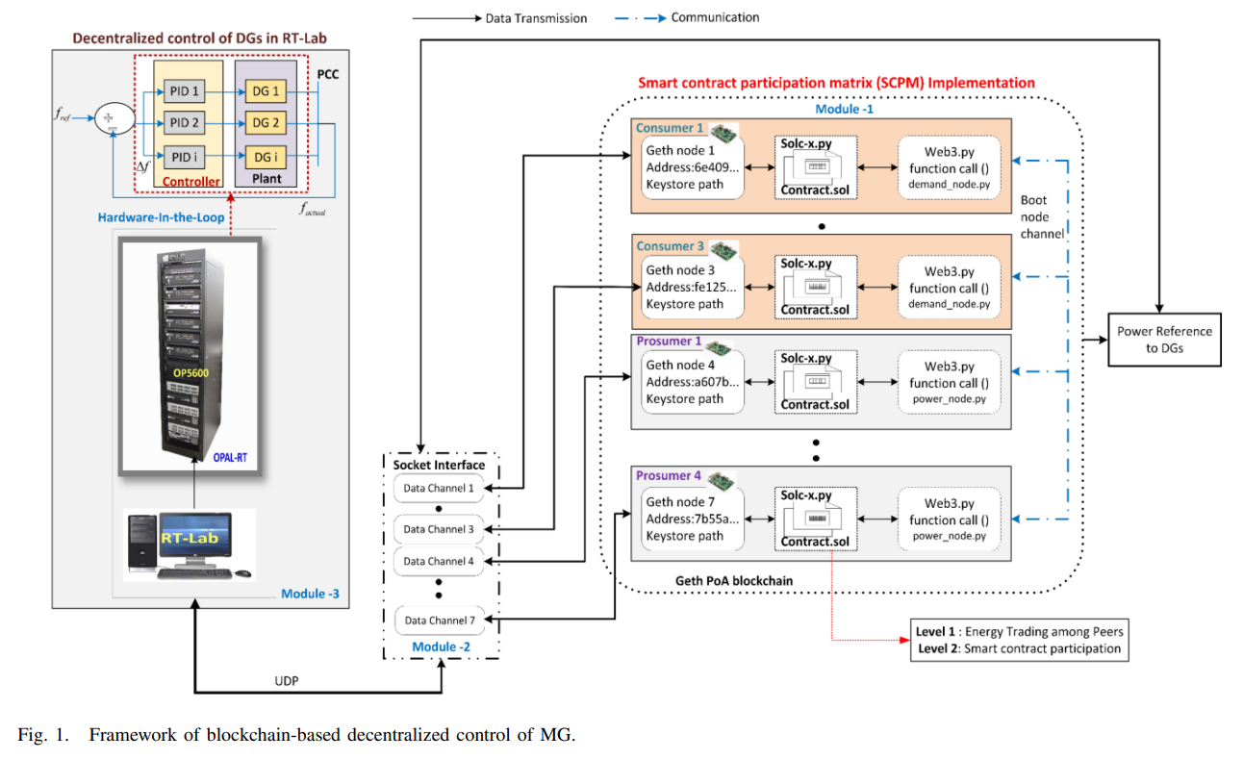
Framework
Notes:
灰色地帶: 接受SCPM，並根據SCPM的參數進行電力調節。
RT-Lab, OPAL-RT為即時模擬系統

Slide 7
POA-Based Private Blockchain
PoA（Proof of Authority）用於區塊鏈網絡中確定交易的有效性。
在PoA中，節點的驗證權威是基於其聲譽而不是計算能力。
這些節點被指定為驗證者，負責維護PoA區塊鏈的安全性。
PoA的主要優勢是計算負擔較小
因此，PoA被廣泛應用於實現去中心化的應用場景。
PoA區塊鏈的核心是交易帳本，它追蹤所有包含資料交易的區塊，middleware則是應用程式和PoA區塊鏈之間的橋樑。
Notes:
PoA（Proof of Authority）是一種共識機制，用於區塊鏈網絡中確定交易的有效性。
在PoA中，節點的驗證權威是基於其聲譽而不是計算能力。
只有被預先批准的、被視為值得信賴的節點才能進行交易驗證和區塊生成。
這些節點被指定為驗證者，並且負責檢查交易並維護PoA區塊鏈的安全性。
PoA的主要優勢是計算負擔較小，參與者之間不存在信任問題，並且每秒可以執行更多的交易。
因此，PoA被廣泛應用於實現去中心化的應用場景，如能源市場等。
PoA區塊鏈的核心是交易帳本，它追蹤所有包含資料交易的區塊，並且middleware是應用程式和PoA區塊鏈之間的橋樑，有助於前端連結到資料庫和區塊鏈。

Slide 8
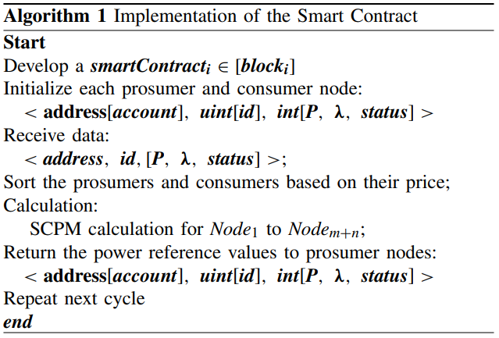
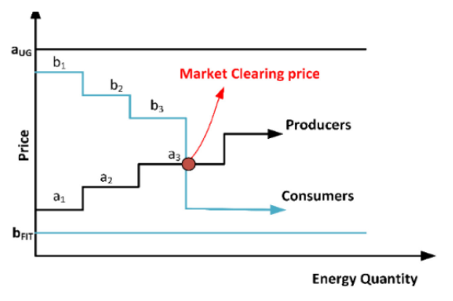
Implementation of SCPM
Step 1: 初始化開始區塊鏈的節點
Step 2: 啟動計時器控制循環迴圈
Step 3: 獲取demand data並按bidding price排序
Step 4: 獲取generation data並按selling price排序
Step 5: 計算SCPM
Notes:
Step 1: 使用Python腳本（'startnode.cmd'）初始化區塊鏈節點，從boot node開始，然後初始化其他參與交易的prosumer和consumer節點。
Step 2: 創建一個Python程式（‘timing.py’）來控制循環迴圈的周期，以便每個周期進行資料的儲存和分析。運行這隻程式會顯示如消費者需求、生產者發電詳情、分配矩陣和功率參考值等結果。
Step 3: 在預定範圍內生成consumer需求的隨機數量和價格值。通過調用智能合約函數將此數據儲存在區塊鏈中，並根據bidding price按降序排序需求。
Step 4: 隨機生成生產者的最大容量和能源價格，將其存儲在區塊鏈中，並按selling price升序排序。
Step 5: 根據Power Dispatch函數和SCPM條目中定義的特定分配比例，將consumer分配給prosumer。
圖: 藍色線為consumer願意支付的價格、黑色線為producer願意賣出能源的價格 market clearing price為雙方皆滿意的價格 所以consumer的價格從高排到低、producer從低排到高

Slide 9
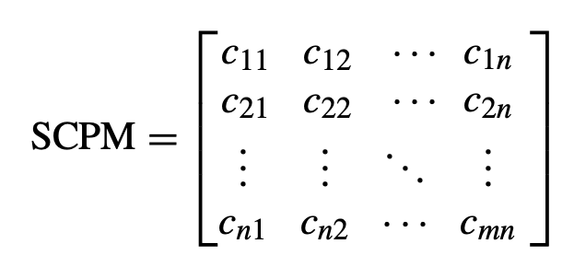
Smart Contract Participation Matrix(SCPM)
SCPM是在P2P能源交易市場中用於可視化合約的一個參數矩陣。
SCPM中的每個行代表消費者，每列代表生產者。
SCPM所有行的總和總是1，代表消費者需求充分滿足。
SCPM在智能合約中建造，並嵌入在區塊鏈網路每個區間創建的區塊中。
SCPM隨著時間的推移形成一條鏈，資訊分佈在整個區塊鏈網路的節點上。
X
X

Slide 10
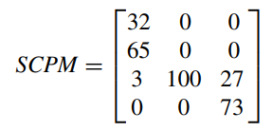
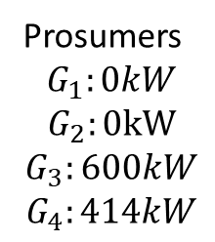

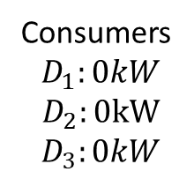
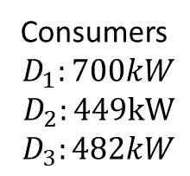
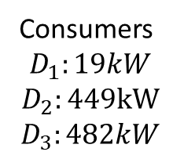
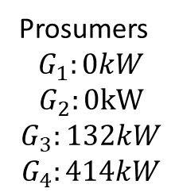

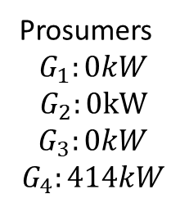

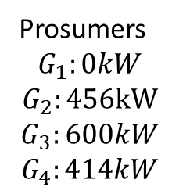
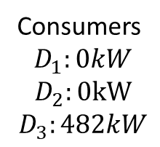
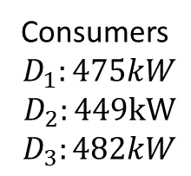
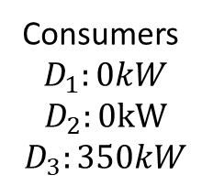


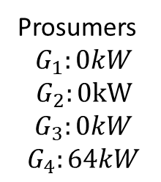
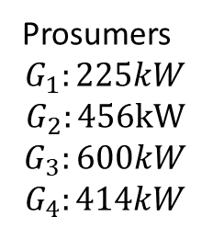


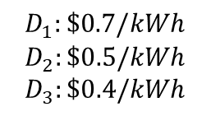
SCPM Instance
$$D_{1}:\$0.7/kWh$$
$$D_{2}:\$0.5/kWh$$
$$D_{3}:\$0.4/kWh$$
$$G_{1}:\$0.2/kWh$$
$$G_{2}:\$0.2/kWh$$
$$G_{3}:\$0.3/kWh$$
$$G_{4}:\$0.5/kWh$$
Consumers
$$D_{1}:700kW$$
$$D_{2}:449kW$$
$$D_{3}:482kW$$
Prosumers
$$G_{1}:225kW$$
$$G_{2}:456kW$$
$$G_{3}:600kW$$
$$G_{4}:414kW$$
$$c_{11}=\frac{225}{700}≈0.32$$
Consumers
$$D_{1}:475kW$$
$$D_{2}:449kW$$
$$D_{3}:482kW$$
Prosumers
$$G_{1}:0kW$$
$$G_{2}:456kW$$
$$G_{3}:600kW$$
$$G_{4}:414kW$$
$$c_{21}=\frac{456}{700}≈0.65$$
Consumers
$$D_{1}:19kW$$
$$D_{2}:449kW$$
$$D_{3}:482kW$$
Prosumers
$$G_{1}:0kW$$
$$G_{2}:0kW$$
$$G_{3}:600kW$$
$$G_{4}:414kW$$
$$c_{31}=\frac{19}{700}≈0.03$$
$$c_{32}=\frac{449}{449}=1$$
Consumers
$$D_{1}:0kW$$
$$D_{2}:0kW$$
$$D_{3}:0kW$$
Prosumers
$$G_{1}:0kW$$
$$G_{2}:0kW$$
$$G_{3}:0kW$$
$$G_{4}:64kW$$
Consumers
$$D_{1}:0kW$$
$$D_{2}:0kW$$
$$D_{3}:350kW$$
Prosumers
$$G_{1}:0kW$$
$$G_{2}:0kW$$
$$G_{3}:0kW$$
$$G_{4}:414kW$$
Consumers
$$D_{1}:0kW$$
$$D_{2}:0kW$$
$$D_{3}:482kW$$
Prosumers
$$G_{1}:0kW$$
$$G_{2}:0kW$$
$$G_{3}:132kW$$
$$G_{4}:414kW$$
$$c_{33}=\frac{350}{482}≈0.73$$
$$c_{33}=\frac{132}{482}≈0.27$$

Slide 11
Experimental Setups
實現頻率控制的軟體和硬體：Geth (version: 1.10.6) with Node.js (6.14.6), Web3 (5.12.0.py), Solidity smart contract (>= 0.4.22 and MATLAB (R2021a)
MG 模型: 4 prosumers + 3 consumers
SCPM 計算透過 Raspberry Pi (RPi) 實現
在 MATLAB 中使用線性化模型進行建模，並在 OPAL-RT 中實現。
RPis 和 OPAL-RT 模型之間進行 UDP 通信，以模擬基於區塊鏈的去中心化頻率控制。
Notes:
實現基於私有區塊鏈的頻率控制的軟體和硬體詳細資訊如下：Geth與Node.js、Web3、 Solidity 智能合約、Raspberry Pi (RPi) 、RT-LAB 和MATLAB。
研究考慮的 MG 模型由參與 P2P 能源交易的 4 個產消者和 3 個消費者組成。
為能源交易而開發的智慧合約以及用於開放能源市場系統頻率調節的 SCPM 計算是透過 Raspberry Pi (RPi) 實現的。
參與交易的各個 DG 產消者在 MATLAB 中使用線性化模型進行建模，並在 OPAL-RT 中實現。
RPis 和 OPAL-RT 模型之間進行 UDP 通信，以模擬基於區塊鏈的去中心化頻率控制。

Slide 12
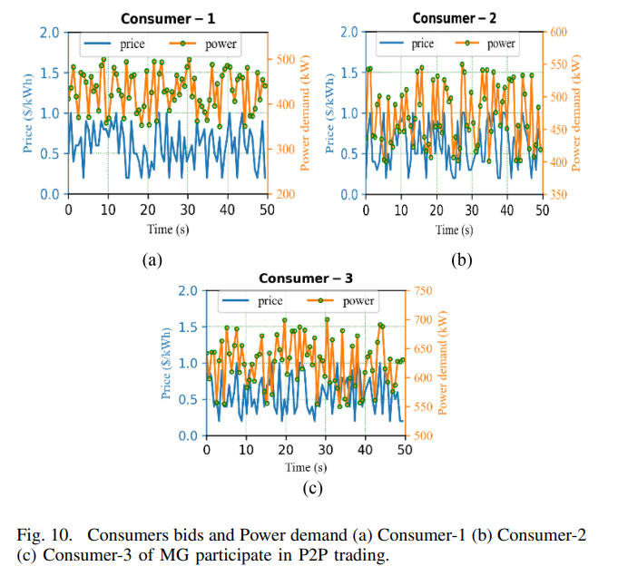
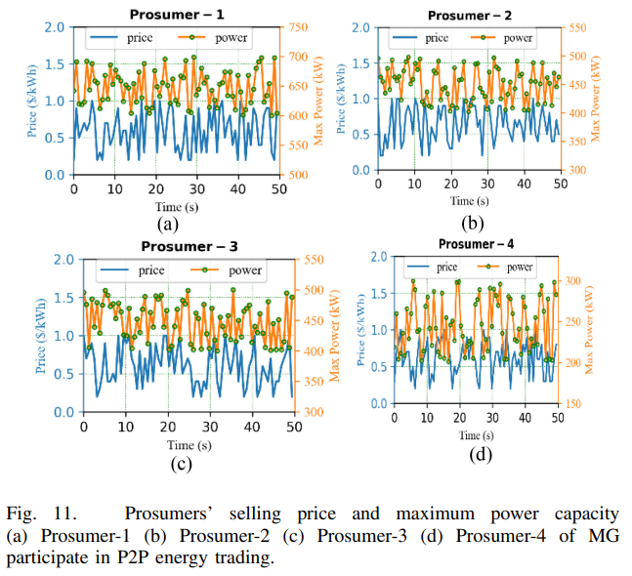
Experimental Results
Prosumer – 1: 600kW ~ 700kW
Prosumer – 2: 400kW ~ 500kW
Prosumer – 3: 400kW ~ 500kW
Prosumer – 4: 200kW ~ 300kW
Consumer – 1: 350kW ~ 500kW
Consumer – 2: 400kW ~ 550kW
Consumer – 3: 550kW ~ 700kW
Price: $0.2 USD/kWh ~ $1 USD/kWh
Notes:
在這個場景中，生產者和消費者之間的能源交易是通過生成隨機的售賣價格和競價價格以及它們的能源容量來進行的。
為了進行交易，每個生產者和消費者的價格值從每千瓦時0.20美元到1美元不等。

Slide 13
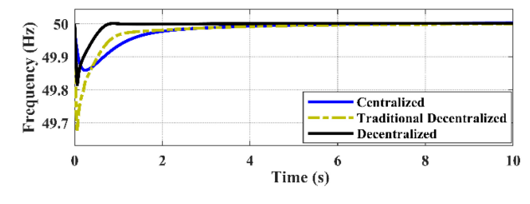
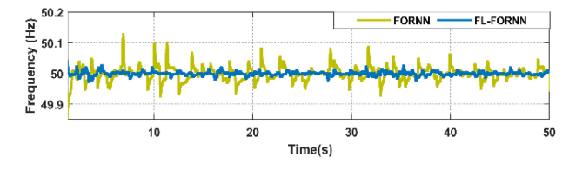
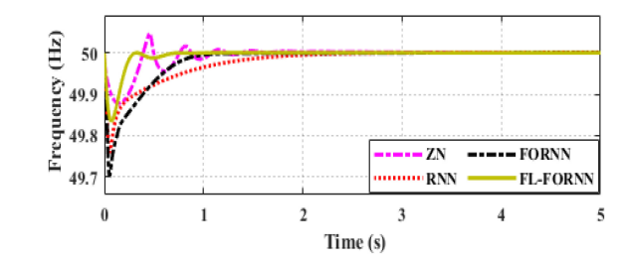
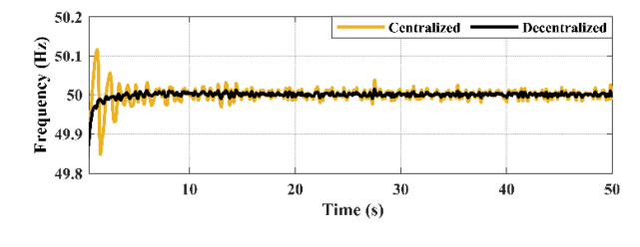
Experimental Results
Notes:
當P2P交易發生時，微電網系統的頻率會產生波動。
圖左上比較了FORNN和FL-FORNN調節頻率的結果，顯示作者提出的FL-FORNN可以讓頻率更穩定。
圖左下呈現微電網系統使用不同controller時的頻率響應動態變化。
從這張圖可以看到可以FL-FORNN達到穩態狀態所需的時間相對於其他技術，能夠更快地使系統穩定，顯示作者的方法在調節方面具有更好的性能。
圖右上顯示了在75%整體用戶負載的情況下，使用supplementary control的分散式方法相對於其他技術更快地接近了50 Hz的穩態頻率。
圖右下顯示了在考慮了再生能源功率變化的情況下，使用基於FL-FORNN的PID控制的分散式方法與集中式方案相比，雖然兩種方法都能將系統頻率調節在±0.2 Hz的標準範圍內，但分散式方法的性能更好。

Slide 14
Conclusion
透過參與能源交易的節點之間的智慧合約來實現開放式 P2P 能源市場的去中心化頻率控制
SCPM 的概念已在 PoA 私有鏈中開發和實施
此外，還開發了一種基於聯邦學習的 FORNN 設計的自適應 PID 控制器。
所提出的 FL-FORNN 控制器的穩健性透過在區塊鏈中設定能源交易和 SCPM 計算的硬體在環模擬中透過區塊鏈實現的 FORNN 進行驗證。
結果表明，與集中式方案和傳統 LFC 系統相比，所提出的 FL-FORNN 方法可以以最小穩態誤差調節頻率。
Future Work: 考慮DG經濟調度的多微電網系統頻率調節的neural network advanced learning
Notes:
本文提出了透過參與能源交易的節點之間的智慧合約來實現開放式 P2P 能源市場的去中心化頻率控制。
SCPM 的概念已在 PoA 私有鏈中開發和實施，以獲得產消者將其能源交易給各自消費者的電力參考值。
此外，還開發了一種基於聯邦學習的 FORNN 設計的自適應 PID 控制器，用於將開放市場系統的頻率調節在 ±0.2 Hz 的允許範圍內。
所提出的 FL-FORNN 控制器的穩健性透過在區塊鏈中設定能源交易和 SCPM 計算的硬體在環模擬中透過區塊鏈實現的 FORNN 進行驗證。
結果表明，與集中式方案和傳統 LFC 系統相比，所提出的 FL-FORNN 方法可以以最小穩態誤差調節頻率。
考慮DG經濟調度的多微電網系統頻率調節的神經網路高級學習的研究將是本研究的未來範圍。

Slide 15
Thanks for listening

